Slide 1


DESMISTIFICANDO SEUS DADOS

Slide 2

Hoje nós vamos...
• Definir "dados"
• Explorar exemplos comuns de dados
• Adotar medidas para controlar os seus dados

Slide 3
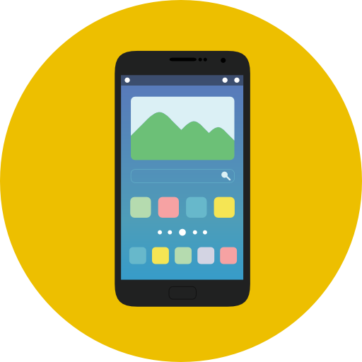
Regras básicas...
• Levante-se/afaste-se
• Seja gentil
• Silêncio quando não estiver falando
• Divirta-se :-)

Slide 4




VAMOS JOGAR:
Qual a força
do seu sinal?

Slide 5

SIM
Eu sei como explicar o que são “dados”.
UM POUCO
NÃO

Slide 6
SIM
Eu sei como meus dados são usados
UM POUCO
NÃO

Slide 7
SIM
Me sinto no controle de meus dados.
UM POUCO
NÃO

Slide 8
O que são “dados”?

Slide 9
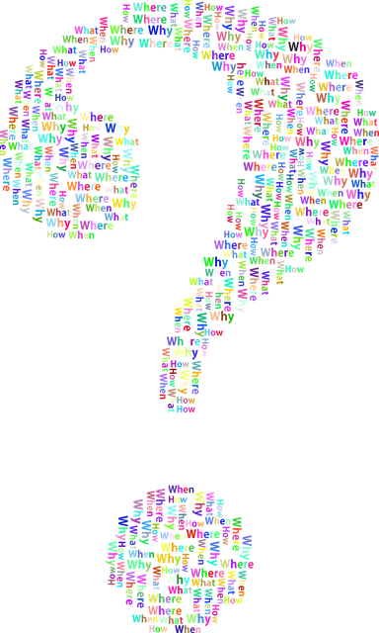
"Dados" incluem...
• Quem você é ou /conhece
• Qual seu valor/sua aparência
• Onde você vai
• Quando você vê/escreve/posta
• Por que você gosta de algo
• Como você escolhe/vota/pensa

Slide 10
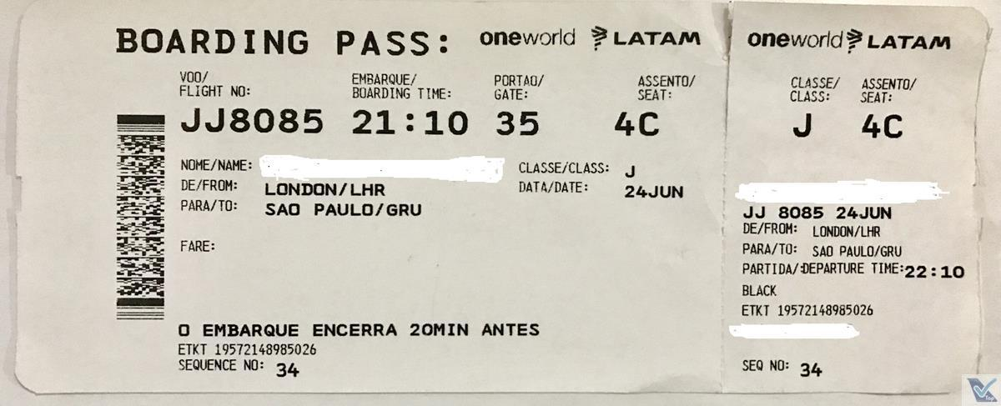
Cartão de Embarque

Slide 11
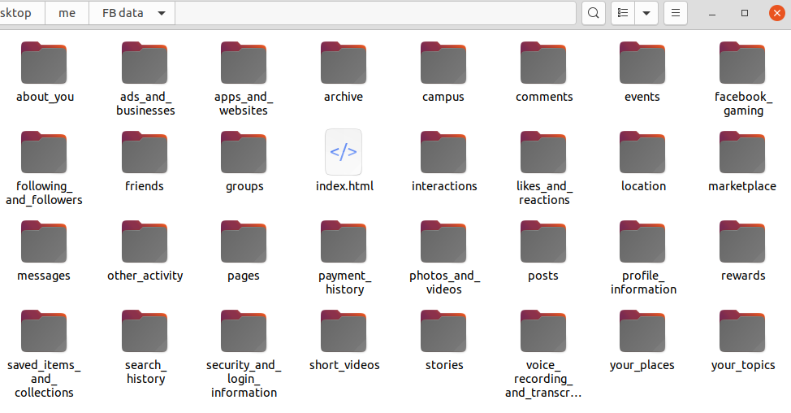

Slide 12
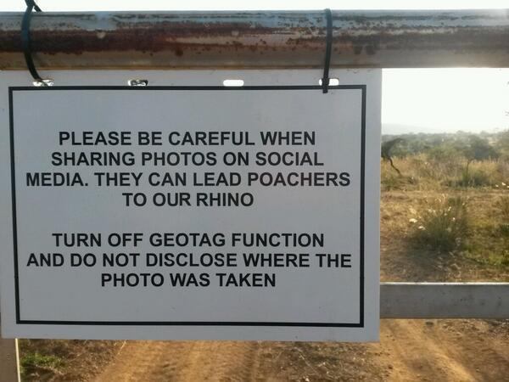
Santuário de Rinocerontes
POR FAVOR, CUIDADO AO COMPARTILHAR FOTOS NA SUA REDE SOCIAL. ISSO PODE ATRAIR CAÇADORES PARA NOSSOS RINOCERONTES.
DESLIGUE A FUNÇÃO DE GEOLOCALIZAÇÃO E NÃO DIVULGUE ONDE A FOTO FOI TIRADA

Slide 13
Quem é Sr. João?
Histórico de navegação: Explorações de Metadados
por Tactical Tech & Share Lab

Slide 14
http://www.20min.ch/switzerland/news/story/Swiss-Italian-Border-will-close-30130071
http://www.mediajobs.ch/openings/index1.html?sk=mj&category=219&searchtype=angebot&Media-Journalism-Publishing
https://www.google.com.hk/search?q=brew+house&oq=Brew+House&aqs=chrome..61i57j0l5.j0j4&sourceid=chrome&es_sm=91
https://www.google.com.sg/search?q=30+Merchant+Road&oq=30+Merchant+Road&aqs=chrome..67i77.j0j7&sourceid=chrome&es_sm=91
https://www.google.com.sg/webhp?sourceid=chrome-instant&ion=1&espv=2&ie=UTF-8#q=marina%20bay%20room
https://www.google.com.sg/maps/place/Lee+Kuan+Yew+School+of+Public+Policy/@1.3014704,103.1190111,15z/data=!4m2!1m1!1s0x0

Slide 15
Histórico de navegação do
Sr. João inclui:
• 21500 URLs das suas actividades entre Abril-Junho do mesmo ano
• Tempo e datas exatas
• Número de vezes visitadas
• Última vez visitada

Slide 16
Numa semana média:
• Sr. João começou sua navegação próximo das 9hs da manhã
• No fim-de-semana, ele dorme e começa por volta do meio-dia
• Às quintas e sábados à noite ele sai de casa, voltando a navegar por volta da meia-noite ou no fim da manhã seguinte

Slide 17
Localização do Sr. João:
• Os seus padrões de vida estavam fora do normal nas duas primeiras semanas de Abril
• Uma análise mais detalhada da URL revelou que ele viajava da Suíça para Hong Kong e Singapura
www.mediajobs.ch
www.google.com.hk
www.google.com.sg
www.20min.ch

Slide 18
Localização Sr. João:
• As suas pesquisas no Google Map revelaram que lugares pretendia, desejava ou preferia ir em Hong Kong e Singapura
www.google.com.hk/[...]Brew+House
www.google.com.sg/[...]30+Merchant+Road
www.google.com.sg/[...]marina%20bay%20room
www.google.com.sg/[...]Lee+Kuan+Yew+School+of+Public+Policy

Slide 19
Identidade e Rede Social
De fato, em apenas alguns minutos após analisar este conjunto de dados do histórico do navegador, as visitas do Sr. João ao Facebook revelaram o seu verdadeiro nome e permitiram aos investigadores reconstruir parte das suas ligações sociais.
Leia a reportagem completa: https://labs.rs/en/browsing-histories/

Slide 20

O aplicativo do filtro fotográfico
precisa acessar sua localização?

Slide 21
Desligue qualquer permissão que um app não precise para funcionar:
Android:
Configurações → Apps →
Gerenciar permissões
iPhone:
Configurações → Privacidade→
Selecione a permissão que gostaria de gerenciar →
gerenciar permissões

Slide 22
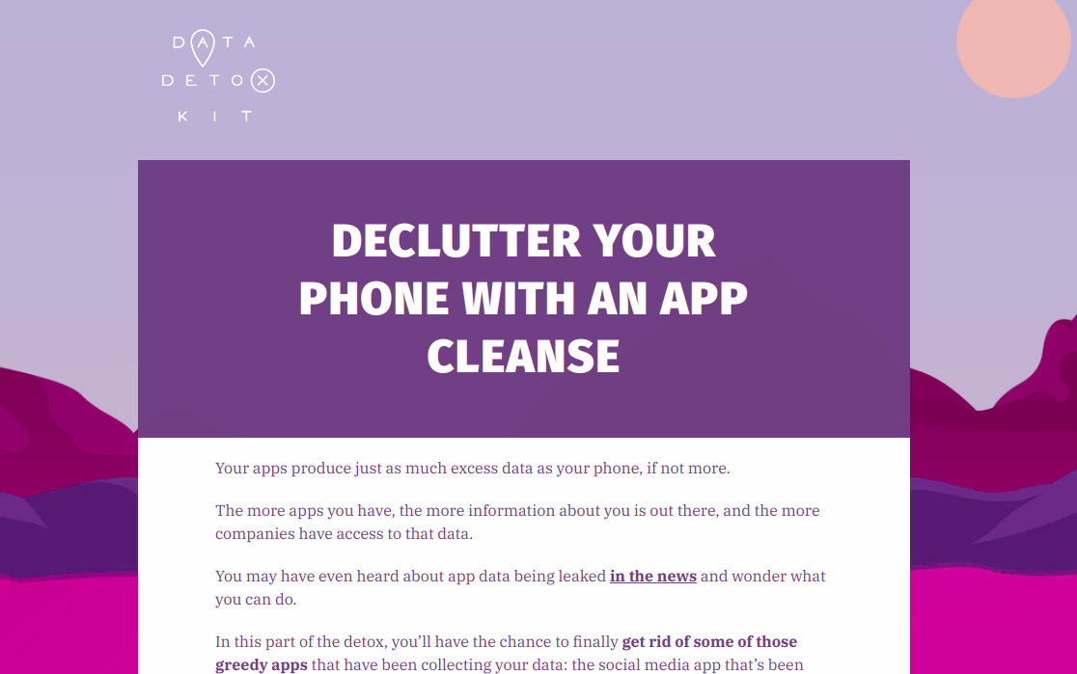
datadetoxkit.org/en/privacy/appcleanse

Slide 23
Aprendizados...
• "Dados" incluem vários detalhes pessoais
• Padrões valiosos emergem dos seus dados
• Pode tomar medidas para controlar os seus dados

Slide 24
OBRIGADO!

